Slide 1
Gramáticas
Fundamentos de la computación
Claudio Andrés Cortés Mondaca

Slide 2
Descripción. G = (N,T,P,Σ)
N es el conjunto de variables
T es el alfabeto
P es un conjunto finito de producciones
Σ es el símbolo de partida de G
Si el string vacío pertenece al lenguaje aceptado, entonces se agrega la producción Σ → ε .

Slide 3
El lenguaje que acepta una Gramática
Es el conjunto de strings de símbolos terminales derivables desde la raíz.

Slide 4
Gramática regulares(tipo 3)
Son aquellas gramáticas que pueden ser aceptadas por un afd.
Al lado derecho de una producción solo se puede contener a lo más un símbolo No Terminal y un solo símbolo terminal.
Pueden ser representadas por expresiones regulares.
Gramática lineal a la derecha
Σ → 1B | 1
B → 0A
A → 1B | 1
Gramática lineal a la izquierda
Σ → B1 | 1
B → A0
A → B1 | 1
Ambas gramáticas son equivalentes
(10)*1
1(01) *
Notes:
GlD: Aquella gramática que solo tiene produciónes hacia la derecha
GLI: // pero hacia la izq.

Slide 5
Equivalencia entre AFD y G.R
Así queda más ordenado.
q₀ → ε| 0 q₁|1 q₂ | 1
q₁ → 0 q1|1 q₂|1
q₂ → 0 q₂ | 0|1 q₁
Lo primero, los estados son los que producen
q0
q1
0
0
Ya que q0 es estado final e inicial esta gramática acepta ε.
q₀ → ε
q₀ → 0 q₁
q₀ → 1 q₂
1
A continuación hay que aplicar lo siguiente, la producción será el símbolo de la transición y el estado a donde lleva esa transición.
1
1
q₀ → 1 en este caso como q2 es estado final se escribe de esta manera.
q2
Se aplica lo mismo con los demás estados
q₁ → 0 q₁
q₁ → 1 q₂ | 1
q₂ → 0 q₂ | 0
q₂ → 1 q₁
0

Slide 6
En otros casos..
La gramática no será equivalente a un AFD pero si a un AFND- ε.
S → ε | 0A
A → 1A | 1
En este caso se agregará un estado ‘F’ el cual simbolizará el estado final del autómata, nótese que no está ‘F’ en la gramática.
A
S
0
1
F
1
ε

Slide 7
Ambigüedad
Una gramática se considera ambigua cuando para un mismo string existe más de un árbol de derivación. Por ej:
E → E + E | E * E | id , con el string id * id + id tenemos :
E → E + E → E * E + E → id * E + E → id * id + E → id * id + id
E → E * E → E * E + E → id * E + E → id * id + E → id * id + id
E
E
E
+
E
E
*
E
id
*
id
id
id
E
+
E
id
id

Slide 8
Ejemplo
Describir una gramática que acepte strings del alfabeto {0, 1, 2} que no tengan dígitos repetidos consecutivos.
S → 0A| 1B | 2C | 0 | 1 | 2 | ε
A → 1B | 2C | 1 | 2
B → 0A | 2C | 0 | 2
C → 0A | 1B | 0 | 1
Hagamos el AFD

Slide 9
Ejemplo 2
Obtener el lenguaje aceptado y el AFND
Σ → 1A | 0B | ε
A → 2Σ
B → 3Σ

Slide 10
Ejemplo 3
Obtener la expresión regular de la siguiente gramática
S → AB
A → BC
B → AB | 0
C → 1

Slide 11
Gramáticas de libre contexto(tipo 2)
La sintaxis de los lenguajes de programación se describen gracias a gramáticas de libre contexto.
Este tipo de gramática después veremos que tiene su contraparte igual que los afd con los lenguajes regulares, en este caso se llama APD(Automata Push Down).
Normalmente son gramáticas que expresan lenguajes que no son aceptados por un afd, aquí encontraremos gramáticas como:
L(G) = {a^{k} b^{k} / k > 0}, no se puede hacer un afd que acepte este lenguaje.

Slide 12
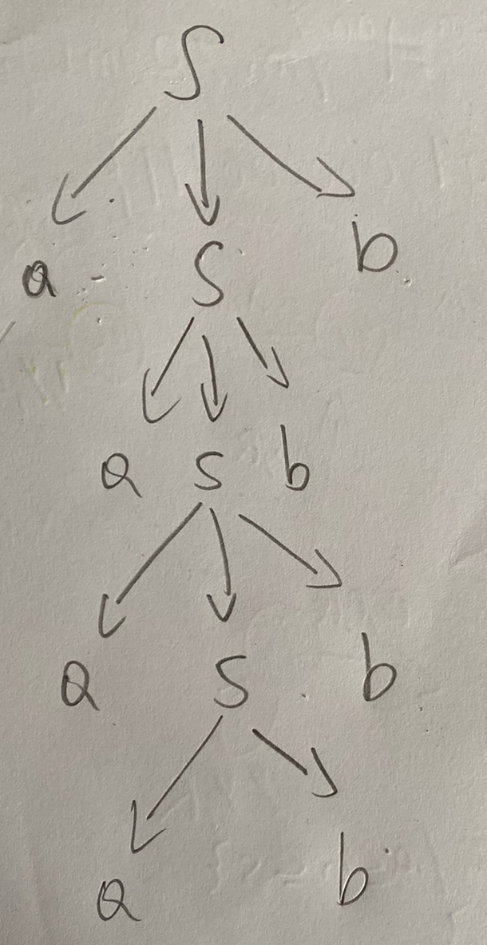
Describir la gramática que describe:
L(G) = {a^{k} b^{k} / k > 0}.
Primero, obtengamos algunos strings de ese lenguaje.
{ab,aabb,aaabbb…} misma cantidad de a y de b.
Una gramática :
S→ab|aSb
Probemos con aaaabbb
S→aSb →aaSbb→ aaaSbbb→ aaaabbbbb
Y el árbol derivación.

Slide 13
Ejemplo 2:L = {0^{n} 1^{m} / n ≠ m, n, m ≥ 0}
En este caso, una estrategia sería que en la raíz los ceros lo haga una producción y en los unos los haga otro, me explico.
El lenguaje nos dice que el numero de ceros debe de ser diferente a la unos.
S→C|U: La C genera los ceros y la U genera los Unos.
Y ahora cada uno por su lado.
S → C | U
C → 0C1 | 0C | 0
U → 0U1 | 1U | 1

Slide 14
Ejemplo 3 L = {a^{n} b^{m} a^{m} b^{n} / n, m ≥ 1}.
Como recomendación, que una producción se encargade de a^{n} b^{n} y otra producción se encargue de b^{m} a^{m}.
S → aAb
A → aAb | bBa
B → bBa | ba
Una gramática sería así.
Probemos con a²b³a³b².

Slide 15
Ejercicios
Obtener le árbol de derivación
S → 1A0 | 0A1
A → 00A | 11A | 00 | 11, probar el string 00011001
Verificar que esta gramática esa ambigua
S → AbC | BaC | CS
A → aC | Cb | ε
B → bC | Ca | ε
C → ε

Slide 16
Verificar que es ambigua
S → AA | 0
A → SS | 1

